Slide 1
Тематическое моделирование. Введение в EM-алгоритм

Slide 2

Начало работы
На этом уроке
Постановка задачи;
LSA
PLSA;
EM-алгоритм.

Slide 3
Постановка задачи

Slide 4

Постановка задачи
Постановка задачи ТМ
Пусть дано множество (коллекция) текстов. Стоит задача выявления тем, обсуждаемых в них.
Спорт (0,3)
Экономика (0,1)
Политика (0,6)
Культура (0,75)
Туризм (0,15)
Общество (0,1)
Экономика (0,2)
Недвижимость (0,5)
Туризм (0,4)
Тематическая модель

Slide 5
Постановка задачи
Где используется ТМ
Семантический поиск;
Трендовая аналитика;
Классификация и категоризация текстов;
Анализ новостных потоков;
Суммаризация текстов

Slide 6
Постановка задачи
Что такое тема
Тема — набор слов или их сочетаний, объединённых принадлежностью к некоторой предметной области. Если тема сформирована качественно, то эксперт в области сможет идентифицировать её смысл по словам.
«Спорт» | «Экономика» | «Политика»
Мяч | Биржа | Выборы
Чемпионат | Нефть | Министр
Хоккей | Производство | Законопроект
Судья | ВВП | Губернатор
Пловец | Министр | Оппозиция

Slide 7
Постановка задачи
Что такое тема
Пусть D — коллекция тестовых документов;
W — словарь из всех уникальных слов этой коллекции;
Тема — это дискретное вероятностное распределение на множестве W;
N наиболее вероятных слов в теме используется для её интерпретации.
Тема «Спорт» | Вероятность слов в теме
Мяч | 0,1
Чемпионат | 0.19
Хоккей | 0,17
Судья | 0,16
Пловец | 0,14
Министр | 0,05
Законопроект | 0,03
ВВП | 0,02
Губернатор | 0,01
… | …

Slide 8
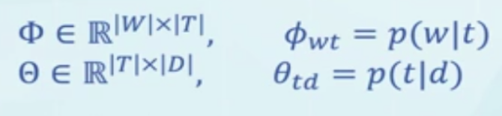
Постановка задачи
Тематическая модель
Тематическая модель получает на вход коллекцию D и число тем |T|;
При обучении строится два набора вероятностных распределений:
p(w|t) — распределение слов в теме (t∈T)
p(t|d) — распределение тем в документе (d∈D)
Объединим набора распределений в матрице Ф и Θ:
Полученные матрицы содержат по столбцам вероятностные распределения и называются стохастическими.

Slide 9
Постановка задачи
Тематическая модель
Эти матрицы — искомый результат моделирования. Матрица Ф является тематической моделью, матрица Θ — результатом применения этой модели к обучающей коллекции.

Slide 10
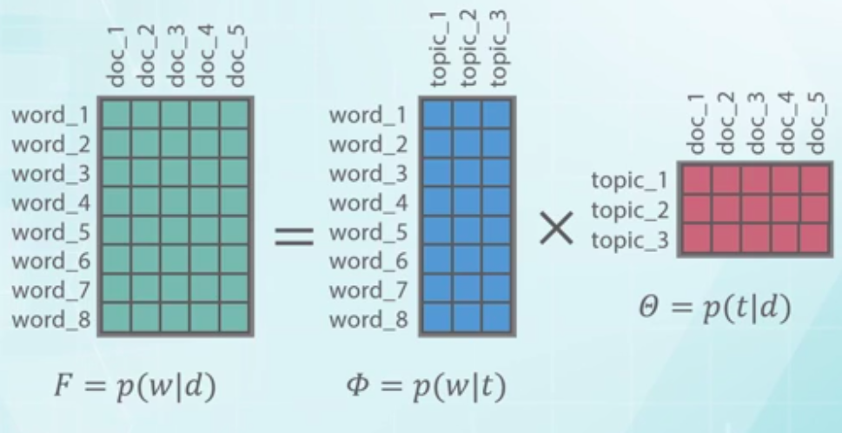
Постановка задачи
ТМ как задача матричного разложения
Постановки задач построения ТМ в разных случаях могут сильно отличаться друг от друга, но по факту интересен результат такого разложения с ограничениями на значения элементов матриц:

Slide 11
Постановка задачи
Основные выводы
Тематическое моделирование — методы извлечения из текстов обсуждаемых в нём тематик;
У тематических моделей есть ряд приложений как в самостоятельном виде, так и в качестве генератора признаков для других моделей;
Результатом моделирования являются вероятностные векторы тем и документов;
В базовом варианте задача тематического моделирования сводится к задаче матричного разложения.

Slide 12
Модель PLSA

Slide 13
Модель PLSA
Определения и предположения
Пусть D — коллекция тестовых документов;
W — словарь из всех уникальных слов этой D;
|T| — множество тем.
Порядок слов в документе не важен («мешок слов»);
Порядок слов в коллекции не важен;
Появление каждого слова в документе связано с некоторой темой t∈T:
«Автор думал о теме t, когда писал это слово»

Slide 14
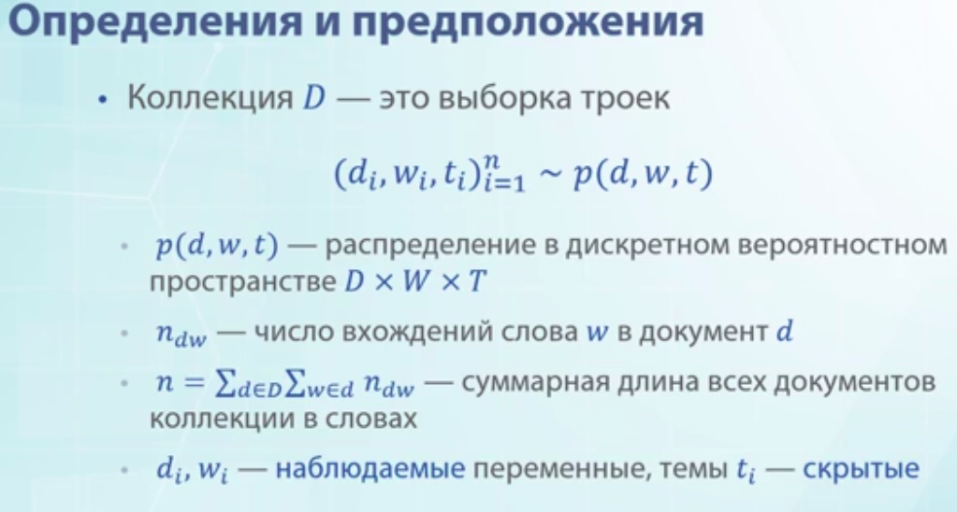
Модель PLSA
Определения и предположения
Коллекция D — это выборка троек :
p(d,w,t) — распределение в дискретном вероятностном пространстве DxWxT;
n_{dw} — число вхождений слова w в документ d;
— суммарная длина всех документов коллекции в словах;
d_{i} , w_{i} — наблюдаемые переменные, темы t_{i} — скрытые.
Гипотеза условной независимости: p(w|d,t)=p(w|t)
«Появление в документе слова, связанного с темой, зависит от темы и не зависит от документа».

Slide 15
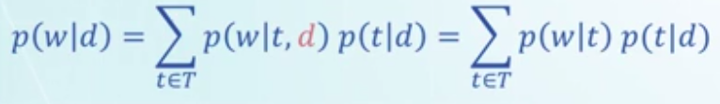
Модель PLSA
Вероятностная модель коллекции текстов
С учётом гипотезы условной независимости запишем вероятностную модель:
Она описывает процесс появления слов в документах темами. Пусть у нас есть распределения p(w|t) для каждой темы и p(t|d) — для каждого документа
Можно сгенерировать каждое слово каждого документа:
Для позиции в документе d генерируем тему t из p(t|d);
Затем генерируем слово w из p(w|t).

Slide 16
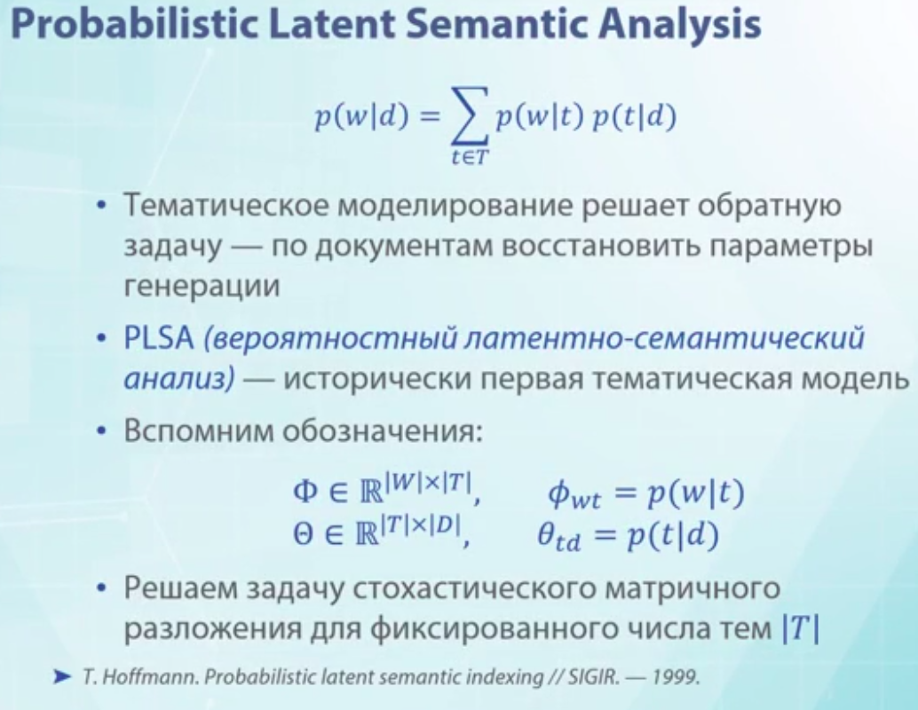
Модель PLSA
Probabilistic Latent Semantic Analysis
Тематическое моделирование решает обратную задачу — по документам восстановить параметры генерации.
PLSA (вероятностный латентно-семантический анализ) — исторически первая тематическая модель. Вспомним обозначения:
Решаем задачу стохастического матричного разложения для фиксированного числа тем [T].

Slide 17
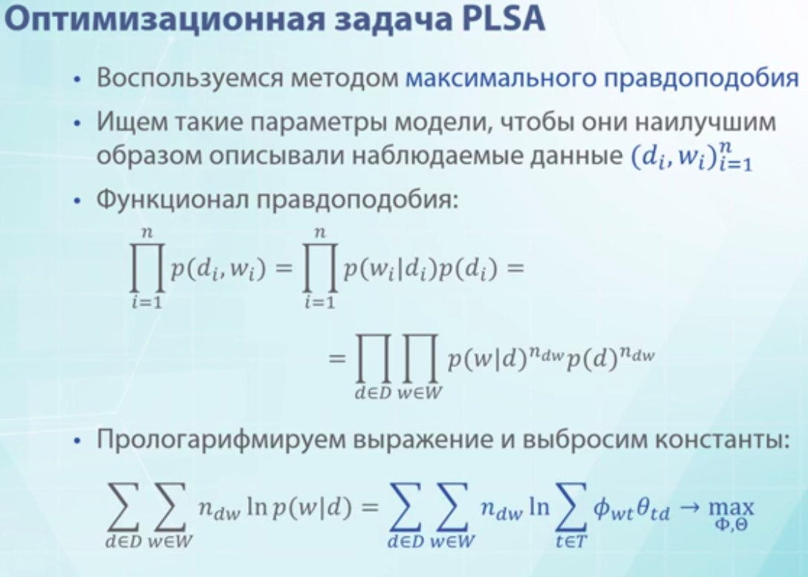
Модель PLSA
Оптимизационная задача PLSA
Воспользуемся методом максимального правдоподобия. Ищем такие параметры модели, чтобы они наилучшим образом описывали данные
Функционал правдоподобия:
Прологарифмируем выражение и выбросим константы:

Slide 18
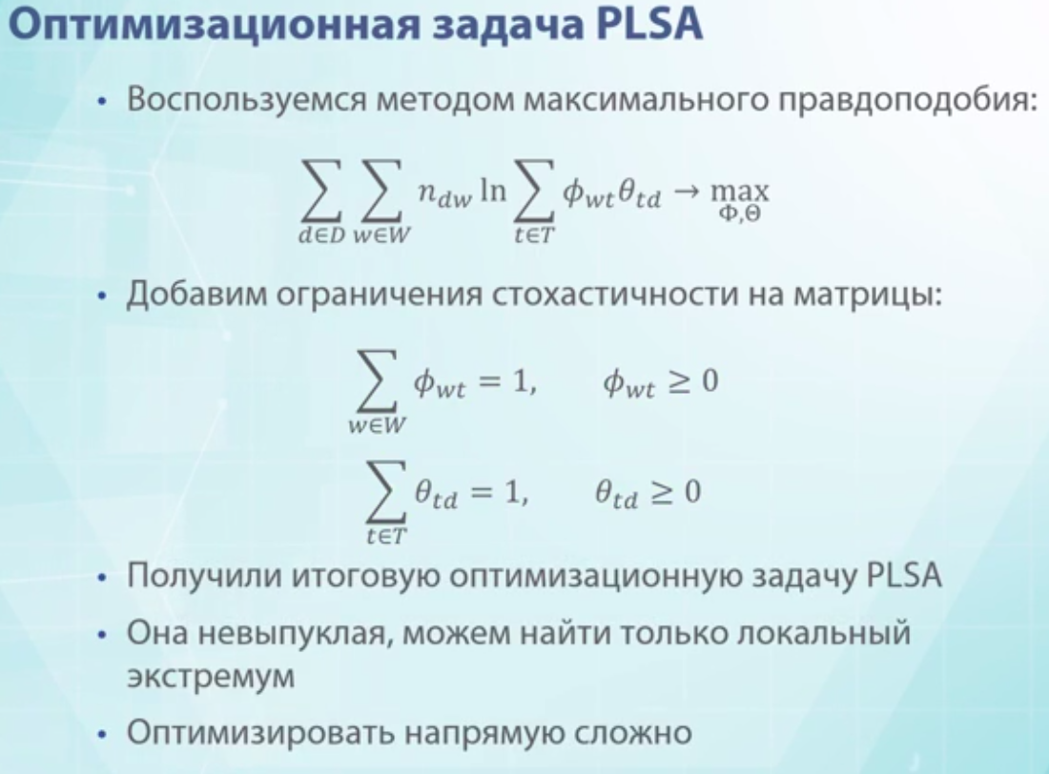
Модель PLSA
Оптимизационная задача PLSA
Воспользуемся методом максимального правдоподобия:
Добавим ограничения стохастичности на матрицы:
Получили итоговую оптимизационную задачу PLSA. Она невыпуклая, можем найти только локальный экстремум. Оптимизировать напрямую сложно.

Slide 19
Модель PLSA
Основные выводы
PLSA — первая и наиболее простая модель в тематическом моделировании;
Разрешает задачу стохастического матричного разложения методом максимального правдоподобия.

Slide 20
EM-алгоритм

Slide 21
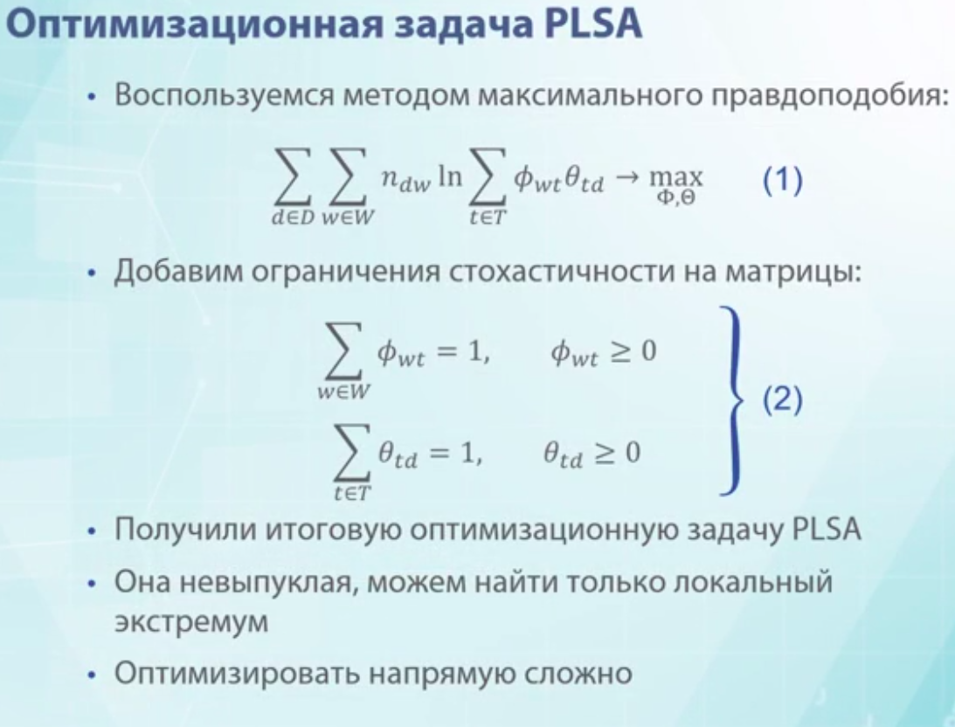
EM-алгоритм
Оптимизационная задача PLSA
Воспользуемся методом максимального правдоподобия:
Добавим ограничения стохастичности на матрицы:
Получили итоговую оптимизационную задачу PLSA. Она невыпуклая, можем найти только локальный экстремум.

Slide 22
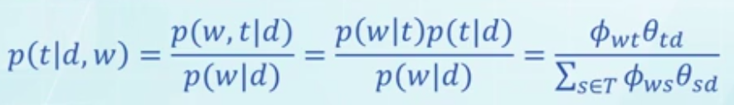
EM-алгоритм
Идея EM-алгоритма
Есть функционал (1) с ограничениями (2), который сложно напрямую оптимизировать по параметрам Ф и Θ. Введём вспомогательные переменные p_{tdw}=p(t|d,w). Можем вычислять эти переменные через параметры.
Используем формулу Байеса и гипотезу условной зависимости:

Slide 23
EM-алгоритм
Идея EM-алгоритма
Есть функционал (1) с ограничениями (2), который сложно напрямую оптимизировать по параметрам Ф и Θ. Введём вспомогательные переменные p_{tdw}=p(t|d,w). Можем вычислять эти переменные через параметры, а можем вычислять параметры через вспомогательные переменные.
Организуем итеративный процесс!

Slide 24
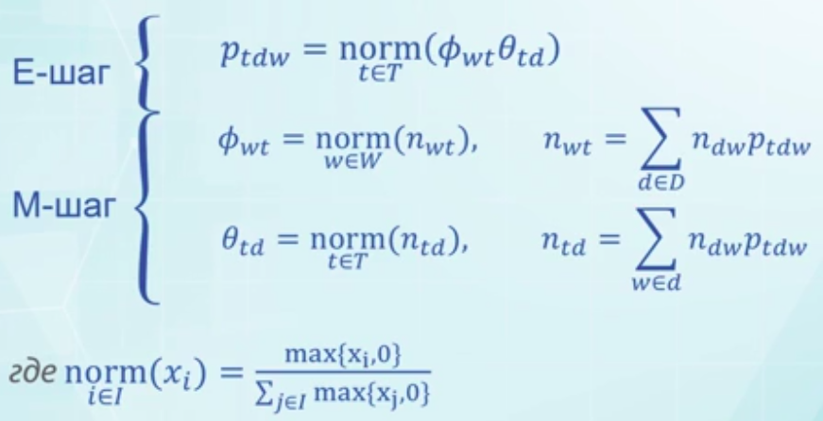
EM-алгоритм
EM-алгоритм для PLSA
Теорема: точка (Ф, Θ) локального экстремума задачи (1) с ограничениями (2) удовлетворяет системе уравнений со вспомогательными переменными p_{tdw}=p(t|d,w), если из решения исключить нулевые столбцы Ф и Θ:
Доказательство основано на теореме ККТ.

Slide 25
EM-алгоритм
EM-алгоритм для PLSA
Получаем итеративный алгоритм решения задачи;
Сперва задаются стартовые значения Ф и Θ;
По ним на Е-шаге вычисляются вспомогательные переменные p_{tdw};
По этим переменным на М-шаге вычисляется новая версия параметров Ф и Θ;
Этот процесс продолжается до сходимости оптимизируемого функционала правдоподобия;
Конкретное значение локального экстремума сильно зависит от начального приближения Ф и Θ.

Slide 26
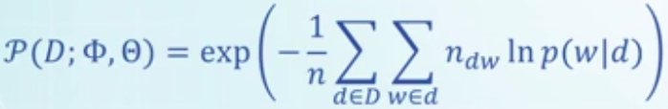
EM-алгоритм
Метрики качества тематических моделей
Перплексия — функция правдоподобия модели, характеризует её сходимость (чем ниже, тем лучше):

Slide 27
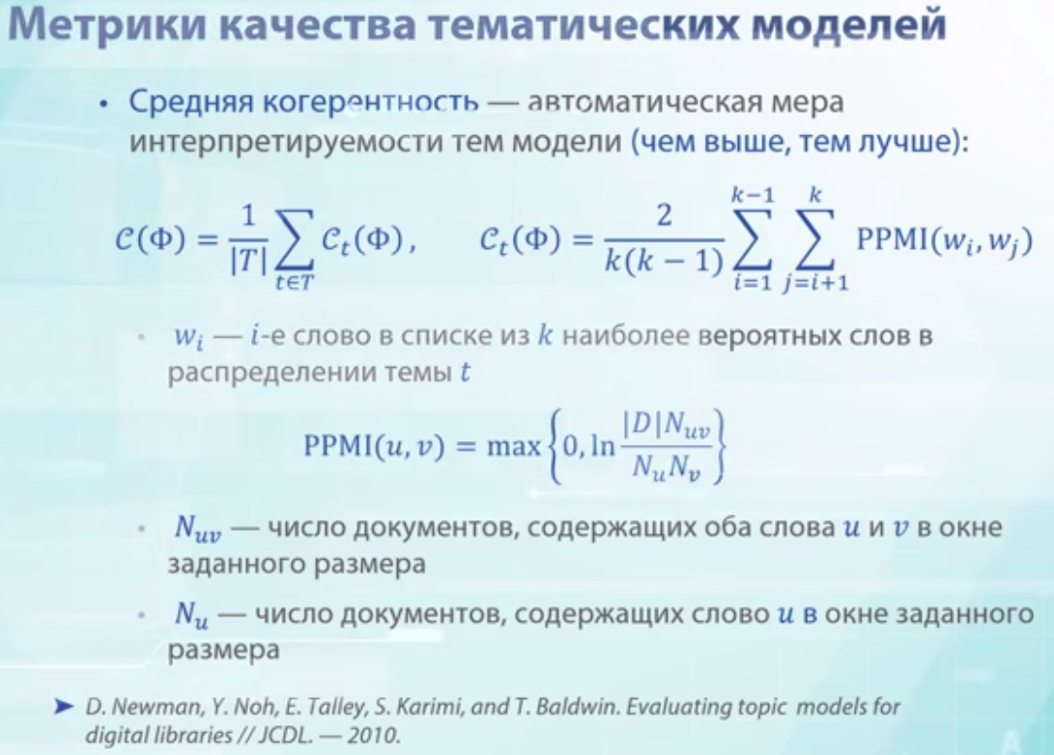
EM-алгоритм
Метрики качества тематических моделей
Средняя когерентность — автоматическая мера интерпретируемости тем модели (чем выше, тем лучше).
w_{i} — i-е слово в списке из k наиболее вероятных слов в распределении темы t.
N_{uv} — число документов, содержащих оба слова u и v в окне заданного размера.
N_{u} — число документов, содержащих слово u в окне заданного размера.

Slide 28
EM-алгоритм
Основные выводы
Для оптимизации PLSA используется итеративный EM-алгоритм;
Сходимость гарантируется только к локальному оптимуму и сильно зависит от начального сближения параметров;
Базовыми метриками качества тематических моделей являются перплексия и средняя когерентность тем.

